Slide 1

Телемания
Выполнила:
магистрант 2 курса
кафедры логопедия Радина С.Ю.

Slide 2
Телемания - [от сл. теле(видение) и греч. mania - страсть, безумие] Страстное, чрезмерное увлечение просмотром телевизионных передач.
Телевидение предлагает человеку:
придуманный мир;
уход от скуки повседневной жизни;
отдых и снятие напряжения;
информацию для обсуждения с другими людьми;
удовольствие от подглядывания;
приобретение жизненного опыта;
быть в курсе новостей и событий;
помощь при обучении.

Slide 3
Статистические данные
2/3 детей в возрасте 6 – 14 лет смотрят ТВ ежедневно;
время ежедневного просмотра в среднем > 2-х часов;
50 % детей смотрят все подряд, без выбора и исключения;
25 % детей 6 – 10 лет смотрят одни и те же телепередачи 5 – 40 раз подряд;
38 % ребят 6 – 12 лет при определении рейтинга своего времяпровождения на 1-ое место поставили ТВ.

Slide 4
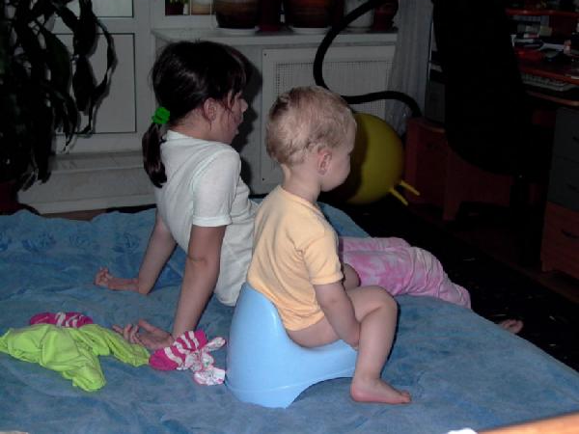

Slide 5
Телевидение – «мягкое орудие зомбирования»
утомление мозга, головные боли;
тяжесть во всем теле;
гиподинамия, снижение физической активности;
риск запустить процесс атрофии мышц спины;
мощный психологический мотиватор;
замена контакта с близкими людьми;
отсутствие досуга;
беспокойство, тревога, усталость, депрессия и даже чувство вины;
уменьшается опыт восприятия мира и жизни.

Slide 6
Тест на телеманию
Воздержитесь на 3–4 дня от просмотра ТВ и последите, не появились ли у вас следующие симптомы:
слабость, упадок сил, снижение трудоспособности, неуверенность, тревога, страхи, чувство потерянности;
плохое настроение, чувство неудовлетворенности, раздражительность, потеря самообладания;
чувство, что чего-то не хватает, смутное беспокойство, ощущение пустоты, безразличие, сожаление, тоска;
чувство вины, самоуничижение, страдание.

Slide 7
Анализируем результаты теста
Если:
все перечисленные ощущения исчезают при включении телевизора,
каждый вечер вы проводите у экрана не менее 4–5 часов,
забываете о домашних делах,
отсутствуют другие увлечения,
все переживания телегероев воспринимаете как свои,
все ваши разговоры сводятся к обсуждению увиденного по «ящику», то
ВЫ – …!

Slide 8
Освободиться от телемании
разнообразить свой досуг;
вспомнить о своих потребностях и интересах;
заняться чем-то действительно нужным и полезным, что помогает реализовать себя: творчество, игры, прогулки…;
обратиться к психологу, выяснить проблемы, «прикрываемые» телевизионной зависимостью.

Slide 9
Памятка родителям по профилактике телемании у детей
Совместное определение и обсуждение телепередач для просмотра взрослыми и детьми на последующую неделю.
Обсуждение любимых телепередач взрослых и детей после просмотра.
Выслушивание мнения детей “за” и “против” по поводу взрослых передач и мнения взрослых в отношении детских телепередач.
Телевизор не должен быть значимой частью в жизни родителей, тогда это станет положительным примером для ребенка.
Необходимо помнить о том, что ребенок, который ежедневно смотрит сцены насилия, убийства, свыкнется с ними и даже может испытать при этом удовольствие. Необходимо исключить их из просмотра.

Slide 10
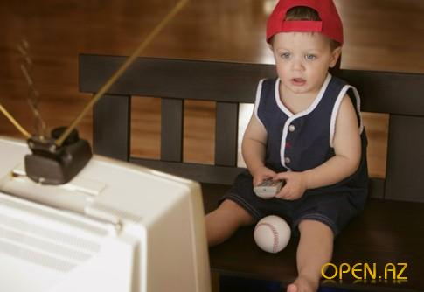
Благодарю за внимание!

